Slide 1

স্বাগতম

Slide 2
পরিচিতি
অজিত কুমার দেব শর্মা
সহকারী শিক্ষক (জীব বিঞ্জান )
হরিপুর এস, সি উচচ বিদ্যালয়
বোচাগঞ্জ, দিনাজপুর ।
আই ডি নং ১৭
শ্রেণীঃ নবম
বিষয়ঃ কৃষি শিক্ষা
অধ্যায়ঃ ২য়

Slide 3
শিখনফল
পাঠ শেষে শিক্ষাথীরা-
১। বীজ কি তা বলতে পারবে ?
২। বীজের শ্রেণী বিন্যাস করতে পারবে ?
৩।ফসল উৎপাদনের ধাপ গুলি বলতে পারবে ?
৪।ফল ও ফুলের চারা অঙ্গজ পদ্বতিতে উৎপাদনের কৌশল লিখতে পারবে ?

Slide 4
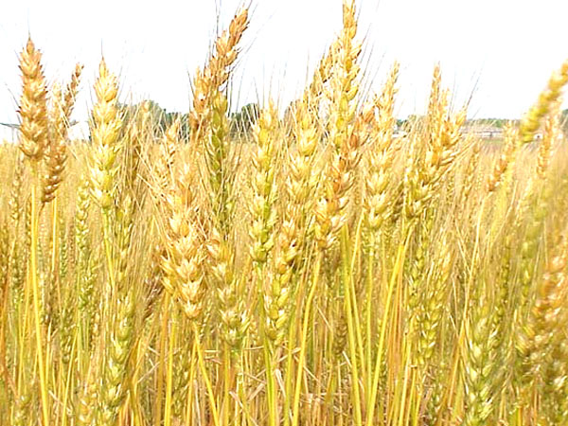
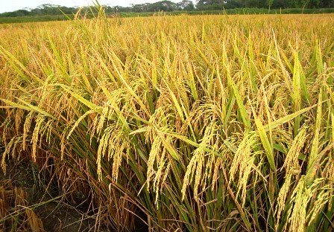
ফসল বীজ ও বংশ বিস্তারক উপকরন
গমের ফসল
ধানের ফসল

Slide 5
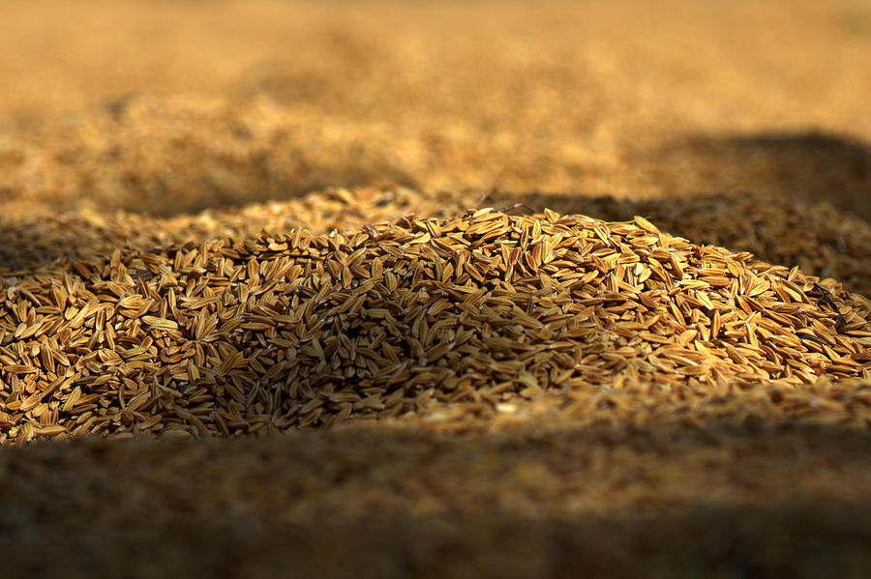
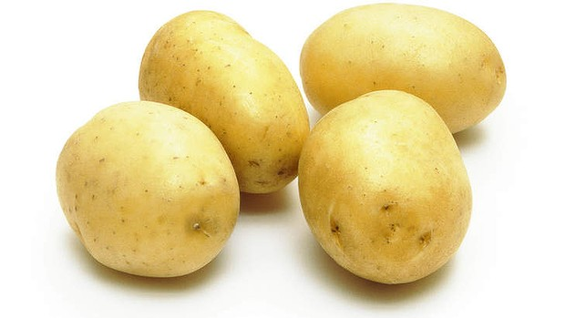
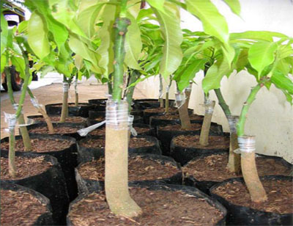
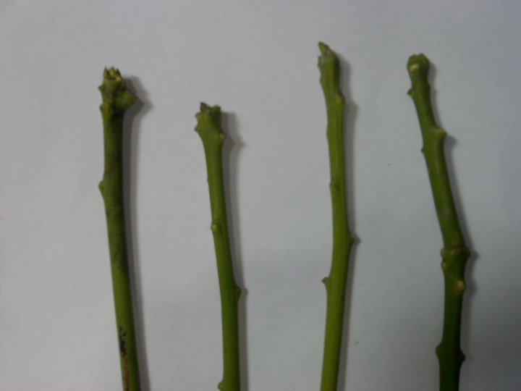
ধান বীজ
আলুর বীজ
আম গাছের কলম চারা
আম গাছের কলম

Slide 6

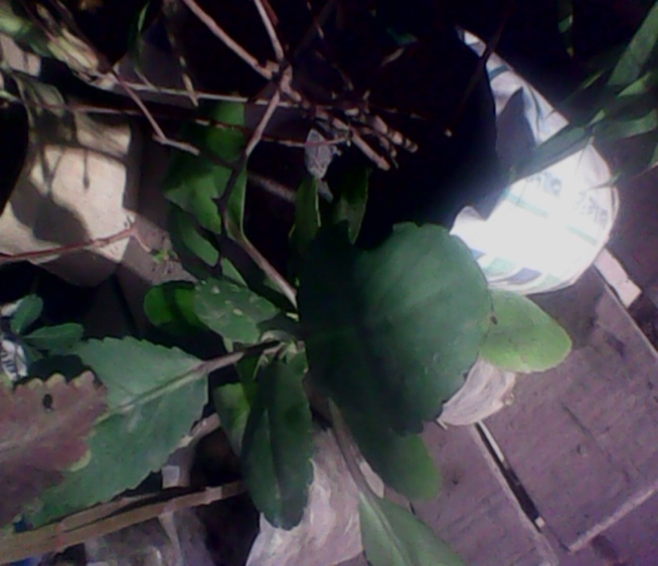
গোলাপ চারা
পাথর কুচির পাতা

Slide 7
ফসল বীজ উৎপাদনের ধাপ সমূহঃ
বীজ নির্বাচনঃ
বীজ জমি পৃথকী করণঃ
বীজ সংগ্রহঃ
বীজের হার নির্ধারণঃ
নির্বাচিত জমি প্রস্তুতকরণঃ
বীজ বপনঃ
রোগিং বা বাছাইকরণঃ
পরিচর্যাঃ
বীজ সংগ্রহঃ

Slide 8
দলীয় কাজ
শাখা, কলম, কুড়ি দ্বারা বীজ ব্যবহার করে যে সমস্ত ফসল উৎপাদন করা যায় তার একটি চাষ পদ্বতি বনর্না কর ?

Slide 9
মূল্যায়ণঃ
১। উদ্ভিদের বংশ বিস্তারের প্রধান মাধ্যম কী ?
২।উপযুক্ত পরিবেশে একই জাতের নতুন উদ্ভিদের জন্ম দিতে পারে তাকে কি বলে ?
৩।যথাযথ নিয়ম ও পদ্বতি অনুসরণ করে কোন ধরনের বীজ উৎপাদন করা যায় ?

Slide 10
বাড়ীর কাজঃ
রহিম সাহেব একজন সাধারন চাষী । ফলওফুলের চাষ করে ক্ষতি গ্রস্থ হন । এ বছর কৃষিকর্মকর্তার পরামর্শে আবার ফলও ফুলের
চাষ করেন । এবং তিনি লাভবান হবেন বলে আশাবাদ ব্যক্ত করেন ?
১। কৃষি কর্মকর্তার কি পরামর্শে রহিম সাহেব লাভবান হবেন বলে মনে করেন তোমার মতামত ব্যক্ত কর ?

Slide 11
ধন্যবাদ

